Slide 1
«Эмоции – это…»
Государственное бюджетное образовательное учреждение Свердловской области «Екатеринбургская школа-интернат №6, реализующая адаптированные основные общеобразовательные программы»
Автор-составитель:
Педагог-психолог
Зимина Анастасия
Александровна
Notes:
Оригинальные шаблоны для презентаций: https://presentation-creation.ru/powerpoint-templates.html
Бесплатно и без регистрации.

Slide 2
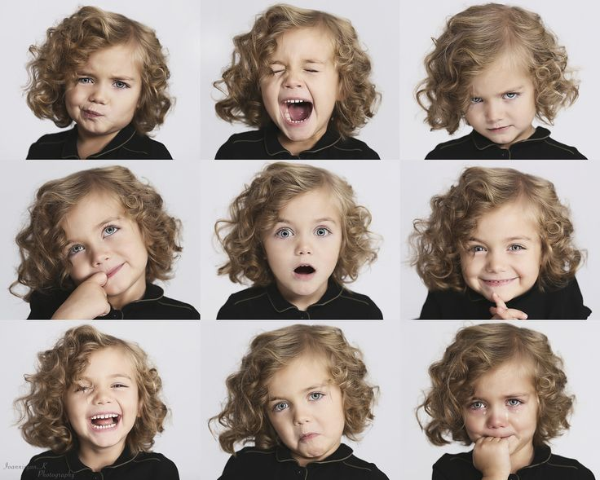
Эмоции – это реакция человека на различные ситуации, отражающие отношение человека к себе и окружающей среде.

Slide 3
Открываем мир эмоций
Нажми на эмоцию и узнай о ней больше
Радость | Страх | Удивление | Стыд
Грусть | Злость | Отвращение | Презрение

Slide 4
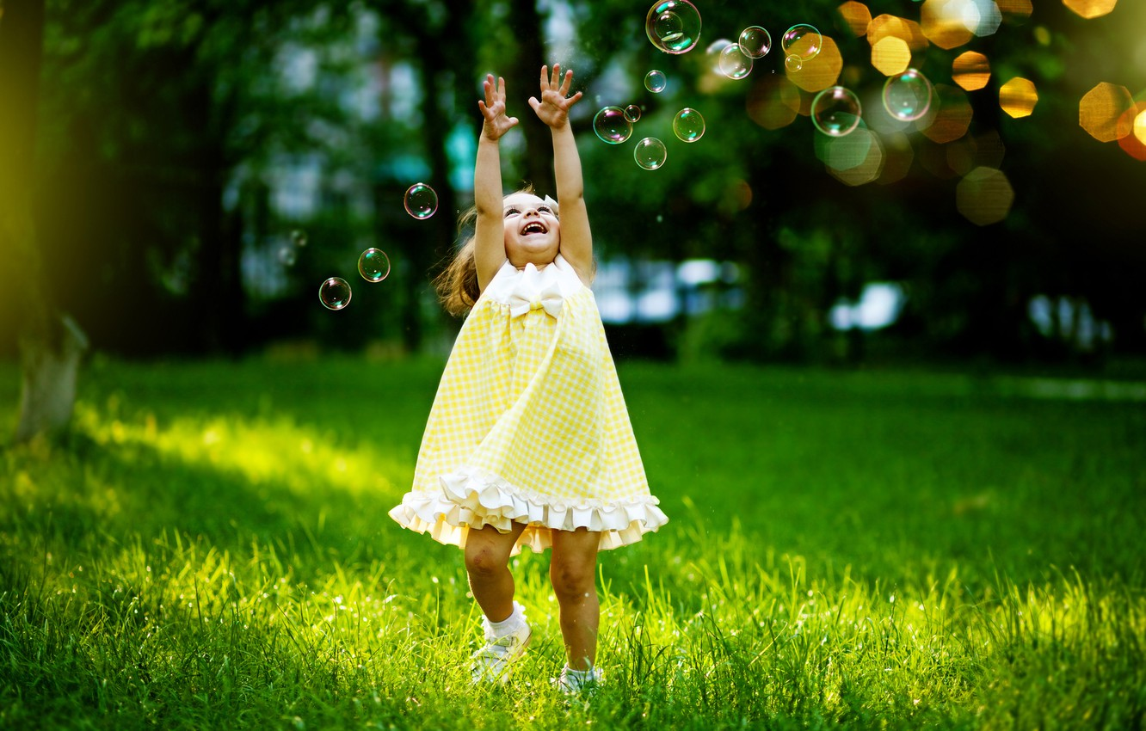
Радость
внутреннее чувство , удовольствия, весёлого настроения и счастья;
это повышенный уровень удовлетворенности;
это эмоциональное состояние человека, которое помогает ему быть счастливым и получать больше положительных эмоций от жизни.

Slide 5
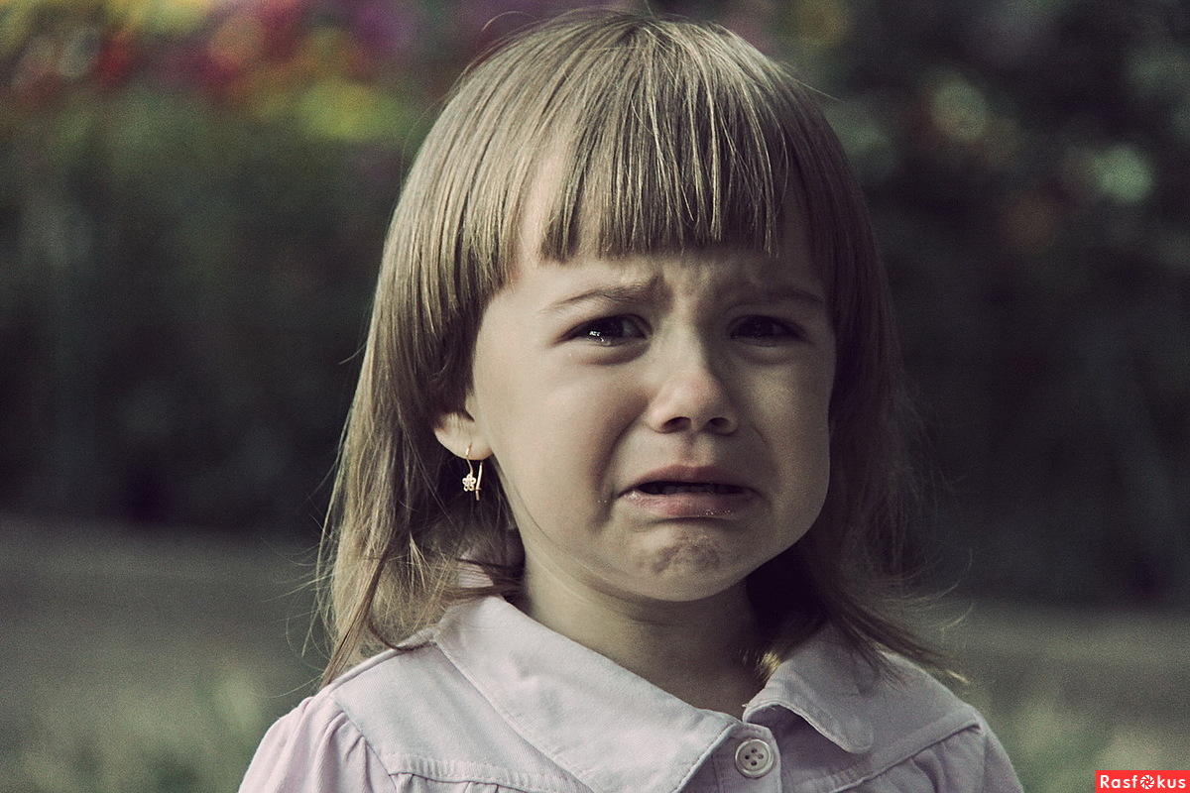
Грусть
отрицательно окрашенная эмоция;
возникает в случае значительной неудовлетворённости человека;
понятие грусти считается противоположным радости и близко по значению таким словам, как печаль, тоска, уныние.

Slide 6
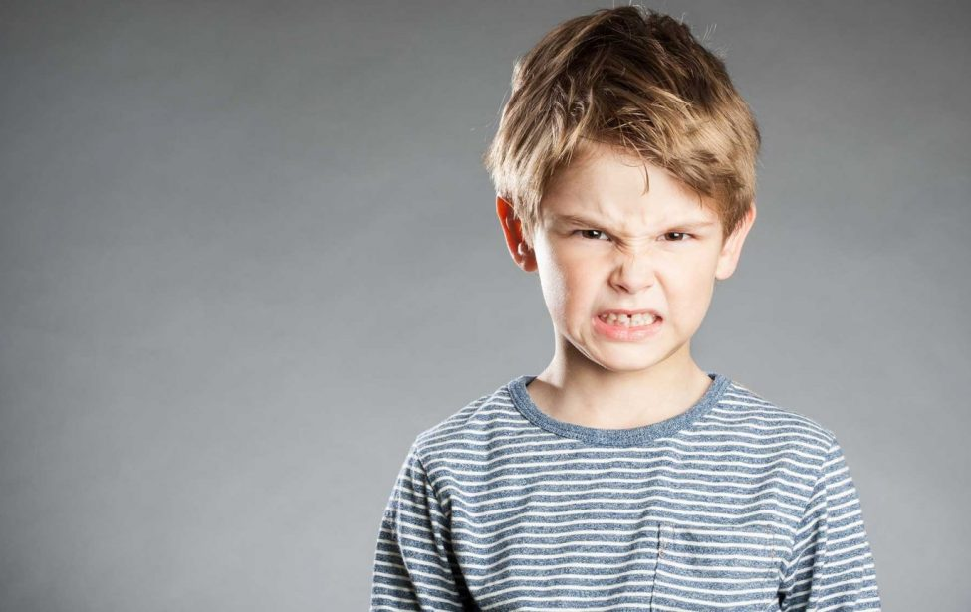
Злость
чувство недоброжелательности, раздражения, гнева, досады, ярости;
это чувство выражает сильную эмоцию, которая часто проявляется от обиды;
злость может возникать как реакция на ситуацию, препятствующую удовлетворению потребности.

Slide 7
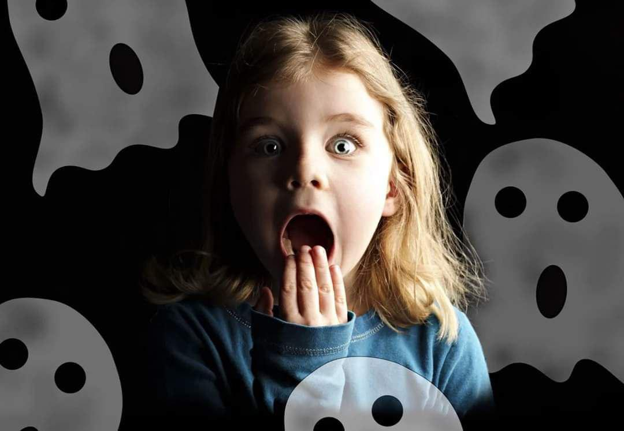
Страх
- это отрицательная эмоция, возникающая у человека в ситуации реальной опасности.

Slide 8
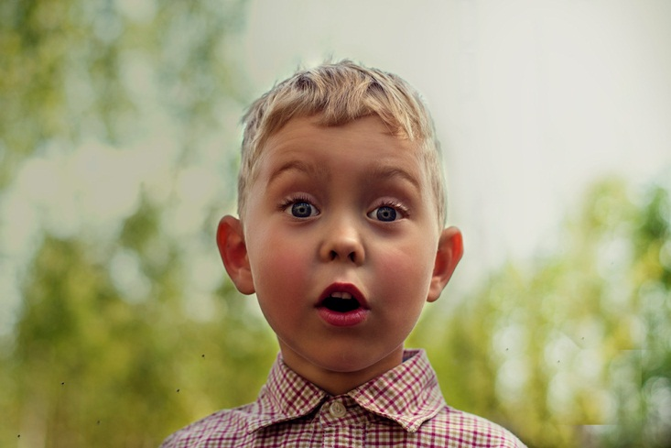
Удивление
эмоция, возникающая при возникновении неожиданной ситуации;
это самая кратковременная эмоция. Удивление возникает внезапно.

Slide 9
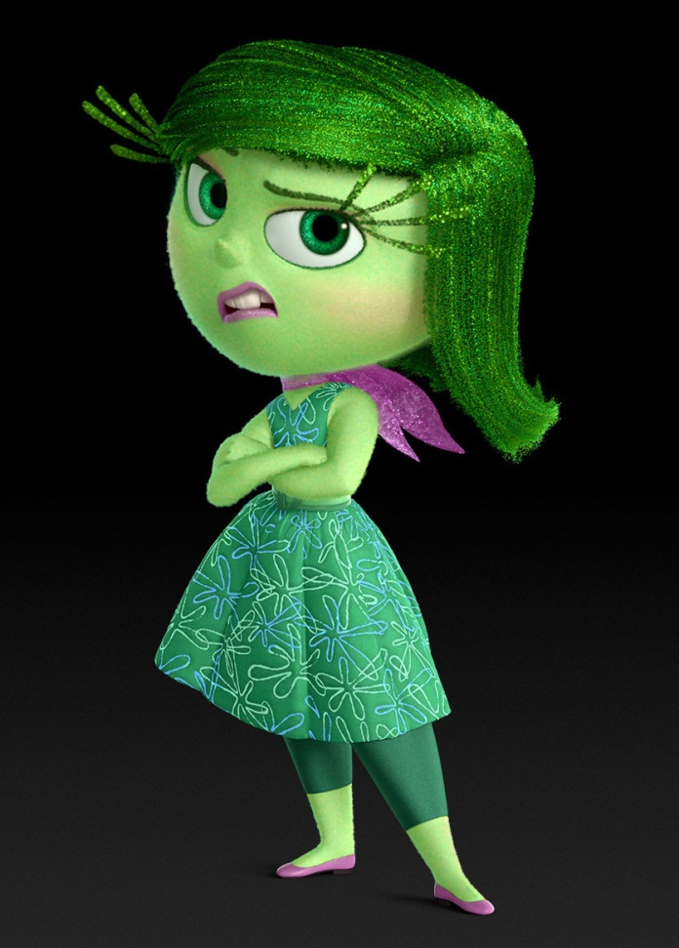
Отвращение
отрицательное эмоциональное состояние, вызываемое предметами, людьми, обстоятельствами, соприкосновение с которыми вызывает негативную реакцию;
отвращение, как и гнев, может быть направлено на себя, снижая при этом самооценку и вызывая самоосуждение.

Slide 10

Презрение
отрицательное эмоциональное состояние, возникающее в отношениях и порождаемое расхождением в жизненных позициях, взглядах и поведении;
человек враждебно относится к тому, кого он презирает.

Slide 11
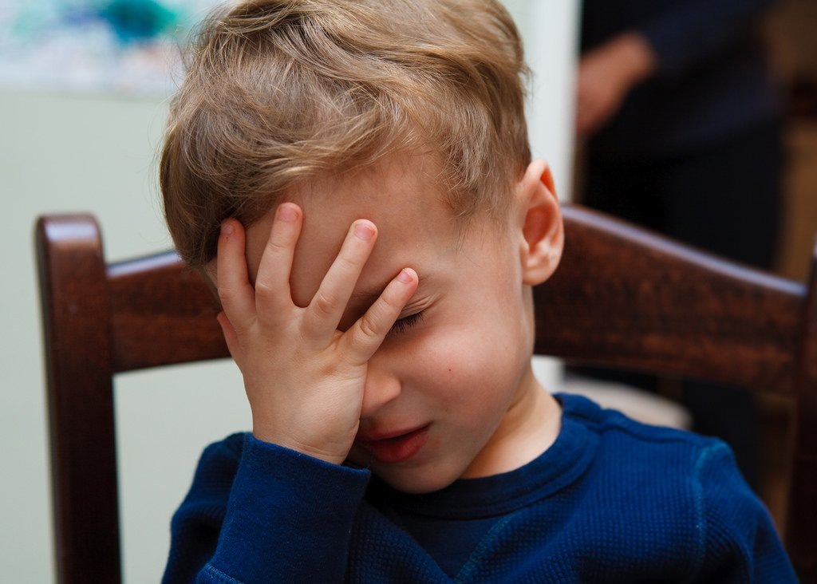
Стыд
это эмоция, которая возникает у человека в следствии плохого поведения или поступка (как выдуманного, так и реально существующего)

Slide 12
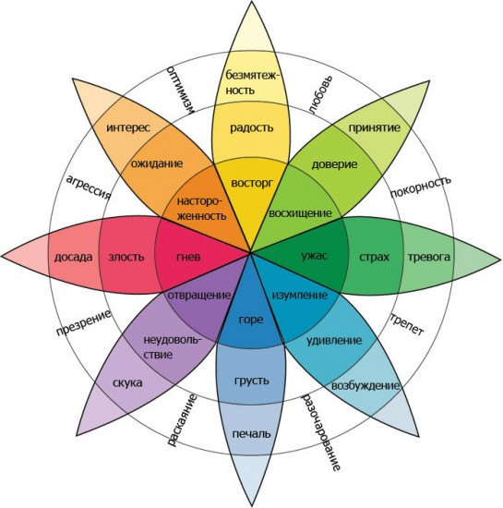
И ещё эмоции

Slide 13
Спасибо за внимание!

